Slide 1

Bài 1
Tạo bài trình chiếu

Slide 3
AN TOÀN, VĂN HOÁ, BẢO MẬT
Nguyễn Bảo An

Slide 4
Điều nào là SAI?
Nên trả lời tin nhắn sớm.
Kẻ xấu có thể gọi điện, nhắn tin để dụ dỗ, lừa gạt.
Thực hiện theo yêu cầu trong tin nhắn từ số máy lạ.
Không tự ý sử dụng điện thoại.

Slide 5
Điều nào là SAI?
Nên trả lời tin nhắn sớm.
Kẻ xấu có thể gọi điện, nhắn tin để dụ dỗ, lừa gạt.
Thực hiện theo yêu cầu trong tin nhắn từ số máy lạ.
Không tự ý sử dụng điện thoại.

Slide 6
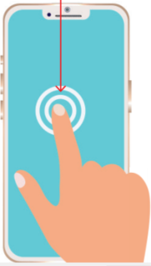
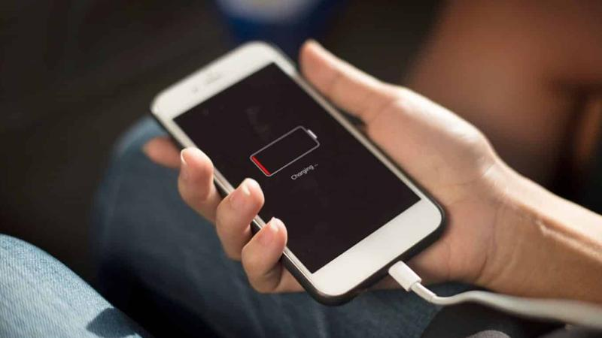
Nên hay không nên?
Thao tác nhẹ nhàng với màn hình
Vừa sạc pin vừa dùng điện thoại.

Slide 7

Nên hay không nên?
Thao tác nhẹ nhàng với màn hình
Vừa sạc pin vừa dùng điện thoại.

Slide 8
Ghép nối
Để bảo vệ thông tin trong máy tính, điện thoại, em cần
Không cung cấp cho người lạ thông tin cá nhân của em như:
Em báo với bố mẹ, thầy cô giáo
tên, tuổi, ảnh chụp, địa chỉ nhà ở...
khi bị đe doạ, bắt nạt trên mạng
đặt mật khẩu và giữ bí mật mật khẩu.

Slide 9
Ghép nối
Để bảo vệ thông tin trong máy tính, điện thoại, em cần
Không cung cấp cho người lạ thông tin cá nhân của em như:
Em báo với bố mẹ, thầy cô giáo
tên, tuổi, ảnh chụp, địa chỉ nhà ở...
khi bị đe doạ, bắt nạt trên mạng
đặt mật khẩu và giữ bí mật mật khẩu.

Slide 10
Hãy sử dụng thiết bị số an toàn và có văn hoá!

Slide 12


(Minh hoạ, thực hành với phần mềm Powerpoint)

Slide 14

1. Khoanh vào chữ cái trước phát biểu SAI.
Có nhiều mẫu trang chiếu khác nhau.
Cần chọn mẫu trang chiếu có bố cục phù hợp.
Chỉ có thể đưa hình ảnh vào trang chiếu bằng cách chọn Insert > .
Có thể sử dụng lệnh Copy và Paste để sao chép trang chiếu.
Một bài trình chiếu thường có: Trang tiêu đề, các trang nội dung, trang kết thúc.

Slide 15
1. Khoanh vào chữ cái trước phát biểu SAI.
Có nhiều mẫu trang chiếu khác nhau.
Cần chọn mẫu trang chiếu có bố cục phù hợp.
Chỉ có thể đưa hình ảnh vào trang chiếu bằng cách chọn Insert > .
Có thể sử dụng lệnh Copy và Paste để sao chép trang chiếu.
Một bài trình chiếu thường có: Trang tiêu đề, các trang nội dung, trang kết thúc.

Slide 16
2. Làm việc theo nhóm để thực hiện các yêu cầu dưới đây.
Liệt kê hiểu biết của các thành viên trong nhóm về an toàn, bảo mật, văn hoá, đạo đức, pháp luật khi sử dụng thiết bị số, Internet.
Tạo bài trình chiếu với các câu hỏi trắc nghiệm, đáp án về những nội dung nêu trên.
Trình bày sản phẩm và đề nghị các nhóm khác trả lời câu hỏi.
Lấy ý kiến góp ý để hoàn thiện bài trình chiếu.

Slide 17
Trong Powerpoint có nhiều mẫu trang chiếu.
Cần chọn mẫu trang chiếu có bố cục phù hợp với nội dung cần trình bày.
Thao tác sao chép trang chiếu: Chọn hình ảnh thu nhỏ của trang chiếu, thực hiện lệnh Copy, Paste.
Cần học cách sử dụng thiết bị số, Internet một cách an toàn, có văn hoá.

